Slide 1
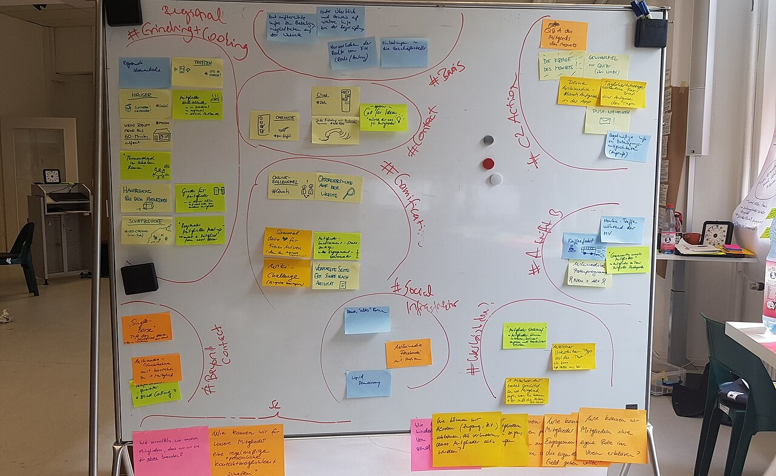
AI 产品与创新
高中（十至十二年级） · 10—12 年级 · 1 课时 · 45 分钟
上节课定契约，这节课交方案
一面白板贴满便签，圈出四类
人工智能通识教育
本课件配合《AI 产品与创新》教学设计（教案）使用

Slide 2
环节一 · 5 分钟
2 / 20
现在靠什么才能找回丢失的东西
你现在靠什么找
A
B
C
群消息
公示栏
问同学

Slide 3
环节一 · 5 分钟
3 / 20
群消息、口头、公示栏都留不住
1
群消息会被刷走
2
口头传到就没人了
3
公示栏看不出是谁的

Slide 4
目标
4 / 20
下课每组交三栏东西
1
一句话核心问题
2
做三项与不做三项
3
三条试用反馈原话

Slide 5
路线
5 / 20
六个环节，最后交一份方案
1
2
3
4
5
6
真实
困境
问题
定义
方案
取舍
搭原型
现场
验证
方案
陈述
5 分
8 分
9 分
10 分
9 分
4 分

Slide 6
环节二 · 8 分钟
6 / 20
封闭问法只能换来一句挺好的
你喜不喜欢它
好不好用
换个问法：上次丢了东西你先做了什么

Slide 7
环节二 · 8 分钟
7 / 20
痛点要挂在用户原话上
1
他说：发了没人看
2
我说：贴公告就行
3
先按他的话改

Slide 8
环节三 · 9 分钟
8 / 20
做不超过三项，砍至少三项
1
2
3
列出想做的
砍掉不能验证的
讲清每条理由

Slide 9
环节三 · 9 分钟
9 / 20
砍不砍，只问一句能不能验证
砍了核心问题还问得出来
砍了核心问题就答不了

Slide 10
环节四 · 10 分钟
10 / 20
它不会问你要什么，约束里得写清
1
角色：你是失物招领助手
2
任务：只问和分类
3
约束：先追问再回答
第四要素是输出格式：固定成三行卡片

Slide 11
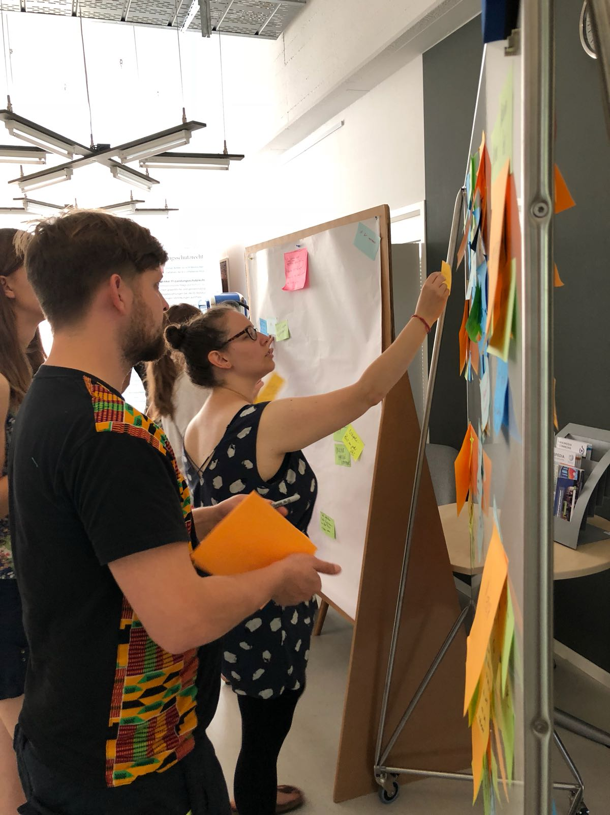
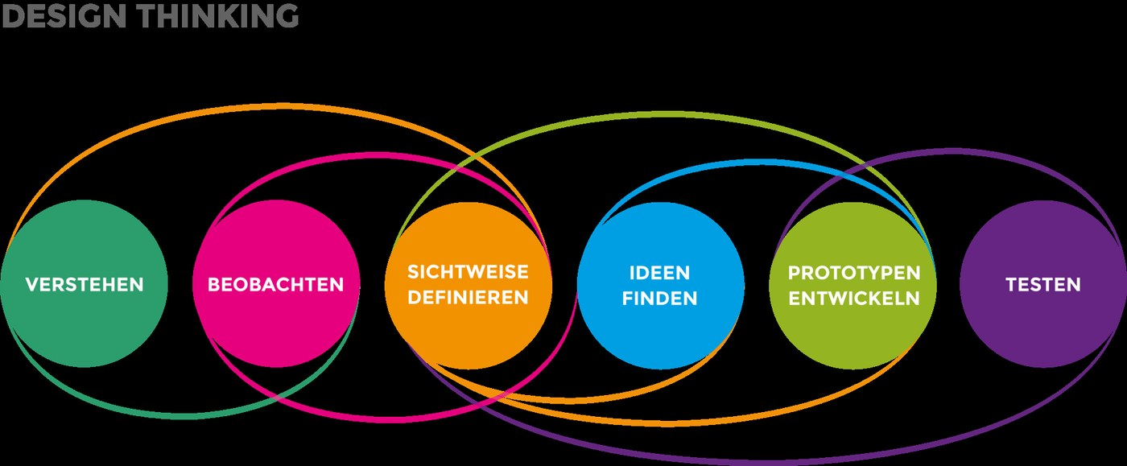
环节四 · 10 分钟
11 / 20
设计思维工作坊长这样
A
B
六个圆圈排成一条流程
两个人在便签墙前讨论

Slide 12
环节五 · 9 分钟
12 / 20
反馈要具体到哪一步才算数
1
他卡在：第三步不知道填什么
2
我改：加一句示例
3
对应回原步骤

Slide 13
环节五 · 9 分钟
13 / 20
三条反馈，三条决定
1
2
3
抄下原话
对照原话做决定
标出对应哪条

Slide 14
环节六 · 4 分钟
14 / 20
方案要写清不做什么
我们
它
我们写明：这三项不做
它不会说自己不会
诚实是产品的一部分

Slide 15
板书
15 / 20
这三栏全程不擦，下课还要用
1
核心问题一句话
2
做三项与不做三项
3
反馈与决定

Slide 16
量规
16 / 20
你今天做到第几档，自己勾
维度
4 迁移
3 熟练
2 合格
1 起步
问题有据
取舍有理由
反馈改到方案
完整四级量规在《学习任务单》第十一节，不上投影屏

Slide 17
任务单
17 / 20
这三栏得你自己填，抄它的不算
1
2
3
我设计的
它跑出来的
我判断的
访谈与反馈的原话不许改写成总结

Slide 18



平台
18 / 20
今天你只会用到这三个画面
A
B
C
教师端：建房拿房号
教师端房间：板书和学生列表
学生端：只读，看板书和回答

Slide 19
改进
19 / 20
这套课还能再往前走一步
把反馈做成可扫码试用
把演示做成可逐步播放
让平台按方案追问
以上三项当前平台暂未提供，属规划方向

Slide 20
下课
20 / 20
作业有三层，做一层也算完成
1
基础：补全方案说明书
2
提高：写完可复现步骤
3
拓展：接到真实场景

